Slide 1
9. 习题
▲8.如何继续学习
▼结束

Slide 2
习 题
▼专题【数据产品及开发】
►10. 习题
1.结合自己的专业领域或研究兴趣，调研自己所属领域的数据产品开发方法、技术与工具。
2.分析DMM与DAMA-DMBOK（DAMA Guide to the Data Management Body of Knowledge）的区别和联系。
3.调研常用数据产品开发工具软件（包括开源系统），并进行对比分析。
4.阅读本专题所列出的参考文献，并采用数据产品开发或故事化描述方式展示该领域的代表性文献数据。

Slide 3


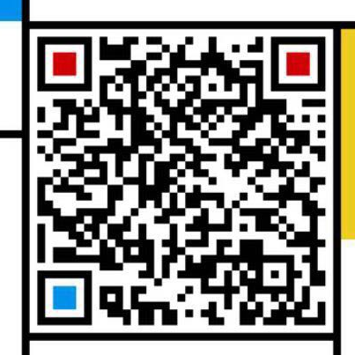
▼专题【数据产品及开发】
►结束
数据科学理论与实践
朝乐门
清华大学出版社
2017
数据科学
朝乐门
清华大学出版社
2016
chaolemen
@
ruc.edu.cn
参考书目
教学支撑平台
主讲人联系方式
主讲人微信

